Slide 1


Slide 2


Slide 3



Slide 4


Slide 5



Tìm hai đồ vật có dạng đường gấp khúc.
Tìm hai đồ vật có dạng hình từ giác.

Slide 6


Cùng nhau thảo luận nhóm đôi, quan sát hình và trả lời câu hỏi trên.

Slide 7


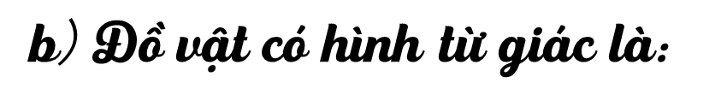
- giá sách.
- ô cửa sổ.
- khung cửa sổ.
- khung ảnh.
- mặt tủ.
- mặt ghế.

Slide 8

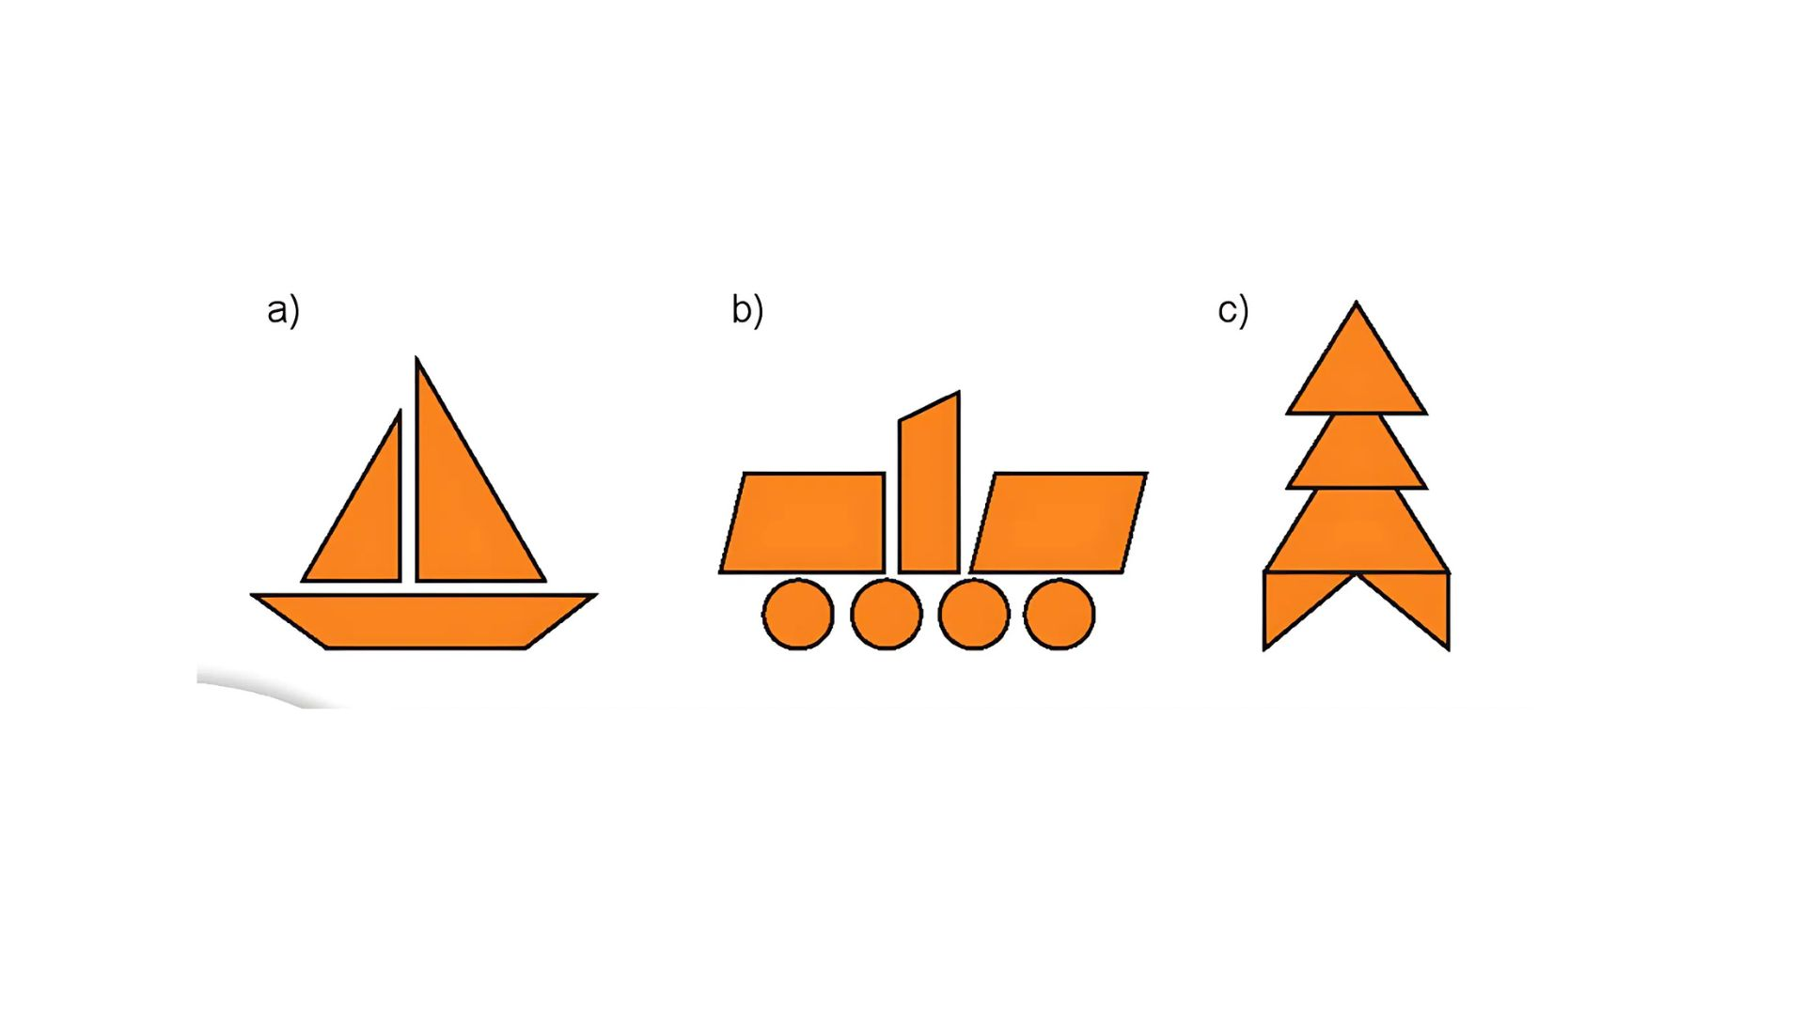
Trong mỗi hình dưới đây có mấy hình từ giác.

Slide 9


Chia lớp thành các nhóm, quan sát hình và thảo luận trả lời câu hỏi.

Slide 10





Slide 11

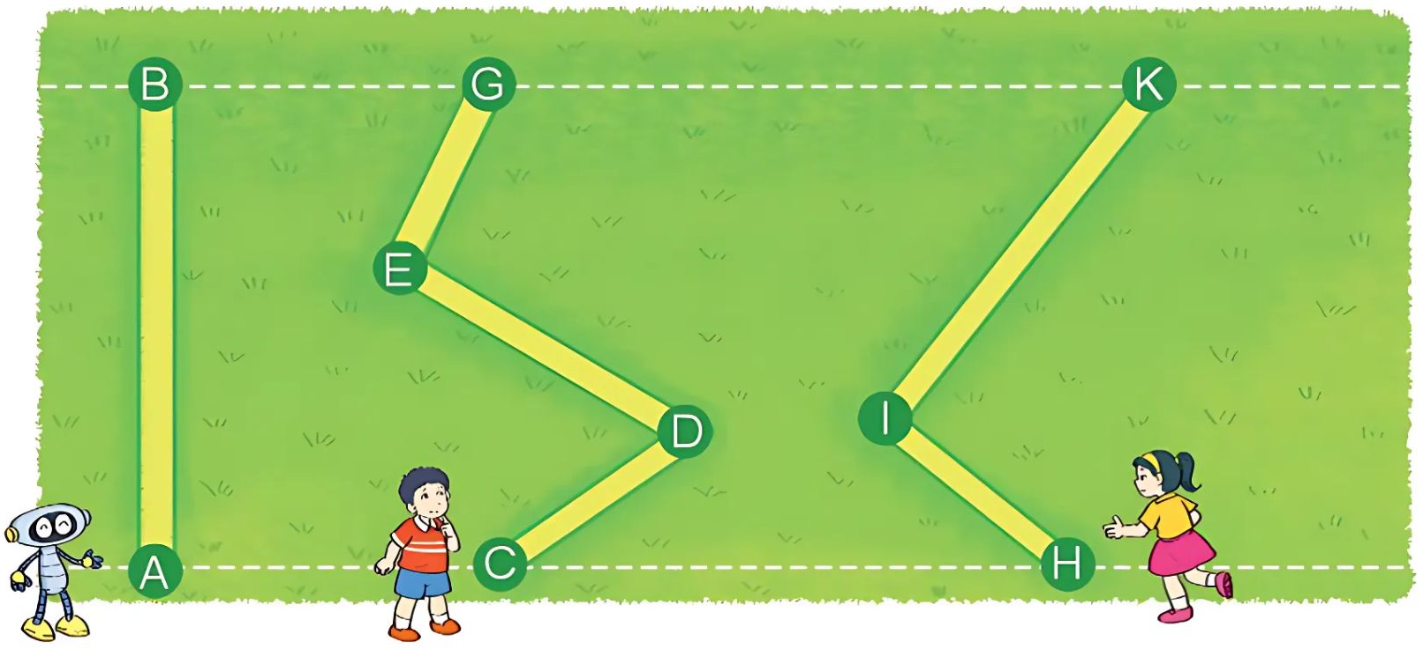
Rô-bốt, Việt và Mai chạy qua một bãi cỏ theo ba đường như hình vẽ.
a) Đọc tên đường chạy của mỗi bạn.
b) Bạn nào chạy qua bãi cỏ theo đường gấp khúc.
C) Đường chạy của bạn nào gồm hai đoạn thẳng.
Đường chạy của bạn nào gồm ba đoạn thẳng.

Slide 12

Chia lớp thành các nhóm, quan sát hình và thảo luận trả lời câu hỏi.

Slide 13
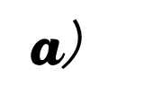
- Đường chạy của Rô-bốt là: AB.
- Đường chạy của Việt là: CD; ED; EG.
- Đường chạy của Mai là: HI; IK.

Slide 14

- Bạn Việt và bạn Mai chạy trên bãi cỏ theo đường gấp khúc.

Slide 15

- Đường chạy của bạn Mai gồm hai đoạn thẳng: IH; IK.
- Đường chạy của bạn Việt gồm ba đoạn thẳng: CD; DE; EG.

Slide 16

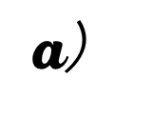
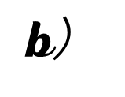
Tính độ dài các đường gấp khúc ABC và MNPQ.
N
A
4 cm
3 cm
4 cm
C
6 cm
B
M
Q
4 cm
P

Slide 17


Cùng nhau thảo luận nhóm đôi, quan sát bài toán, và giải vào vở.

Slide 18
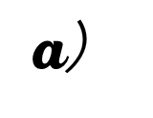
A
3 cm
C
6 cm
B
Độ dài đường gấp khúc ABC là:
AB + BC = ABC
3
+
6
=
9
(cm)
Vậy độ dài đường gấp khúc ABC là 9 cm.

Slide 19
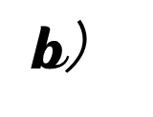
N
4 cm
4 cm
M
Q
4 cm
P
Độ dài đường gấp khúc MNPQ là:
MN + NP + PQ = MNPQ
4
+
4
+
4
=
12
(cm)
Vậy độ dài đường gấp khúc MNPQ là 12 cm.

Slide 20


Slide 21

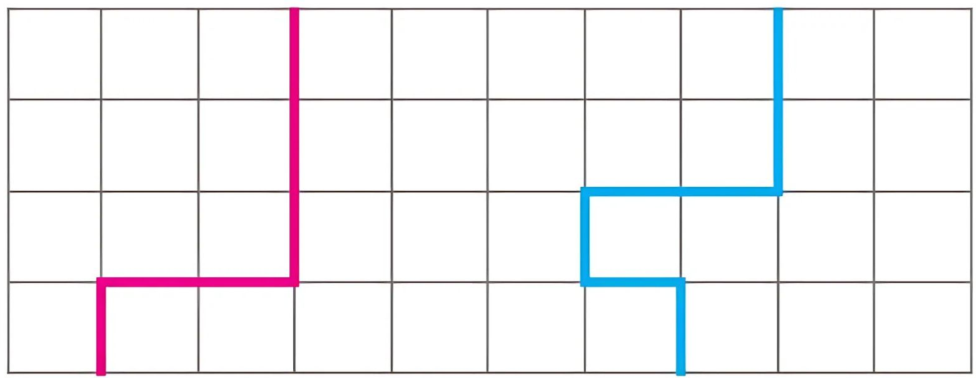
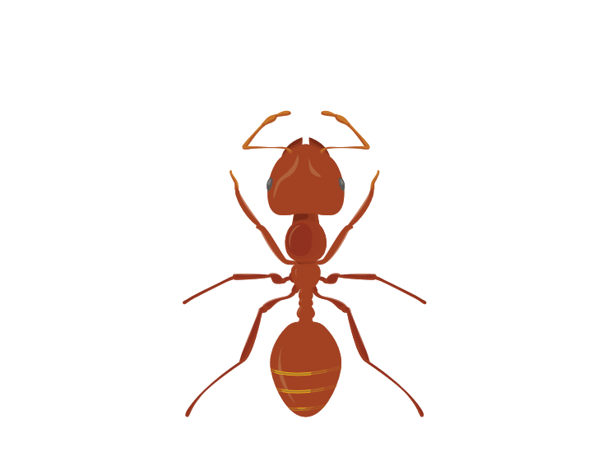
Đường gấp khúc nào dài hơn?
Cho hai chú Kiến chạy đua với nhau, Kiến nào sẽ chạy hết đường gấp khúc trước?

Slide 22


Em hãy quan sát hình, và cho biết chú Kiến nào chạy về trước.

Slide 23
- Độ dài đường gấp khúc màu tím là : 3 + 2 + 1 = 6
- Độ dài đường gấp khúc màu xanh là : 2 + 2 + 2 +1 +1 +1 = 7
Vì 6 < 7 nên độ dài đường gấp khúc màu xanh hơn màu tím.

Slide 24
Cùngchia sẻ
Cùngchia sẻ
Vậy chú Kiến ở đường gấp khúc màu tím sẽ về trước chú Kiến đường gấp khúc màu xanh.

Slide 25


Chia sẻ bài học với người thân
Chuẩn bị bài mới

Slide 26


